Slide 1
ІМПРОВІЗАЦІЯ В СУЧАСНІЙ ХОРЕОГРАФІЇ

Slide 2
Імпровізація в танці - це мистецтво виконувати рухи без будь-якої попередньої підготовки. Імпровізація досліджує форму тіла, різні рівні взаємодії між тілом та свідомістю, динаміку тіла

Slide 3
Гіпотеза
Вважається, що включення імпровізаційної складової на заняттях із хореографії позитивно впливає на розвиток творчого потенціалу виконавців, поліпшує емоціональний взаємозв’язок в групі та сприяє зростанню танцюриста, як виконавця, так і особистості.
Об’єкт дослідження
Імпровізація як засіб розвитку хореографа та шлях до відкриття нових хореографічних форм.

Slide 4
Предмет дослідження
Історія, шляхи розвитку та значимість імпровізації для сучасної хореографії. Контактна імпровізація як соціо-культурне явище. Методики розвитку імпровізаційної складової на заняттях хореографії.
Мета дослідження
Розкрити важливість імпровізації як ключового аспекту в розвитку сучасної хореографії.

Slide 5
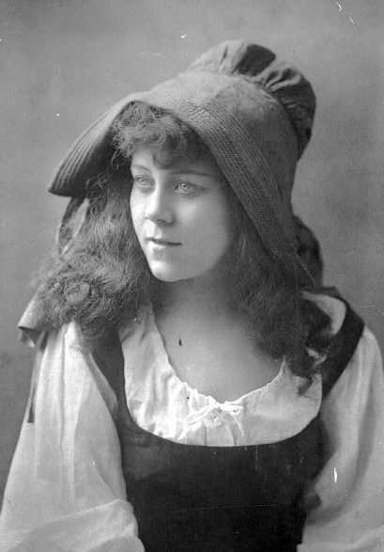
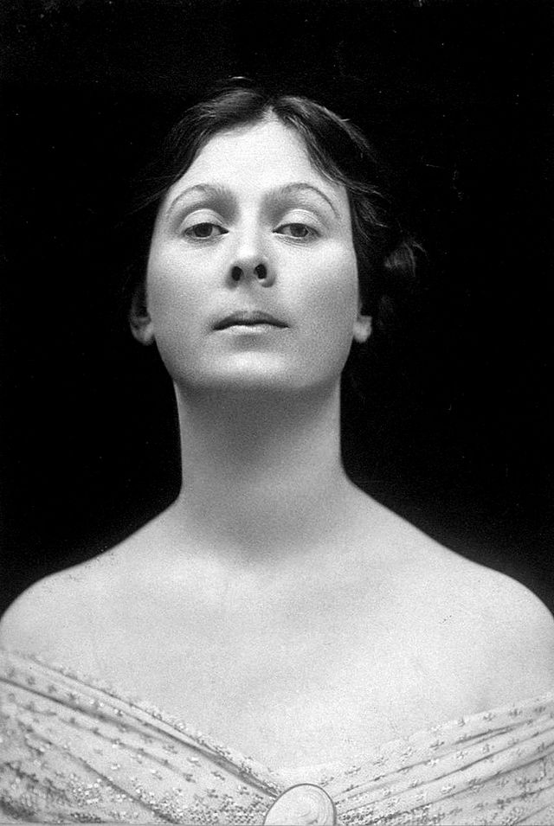
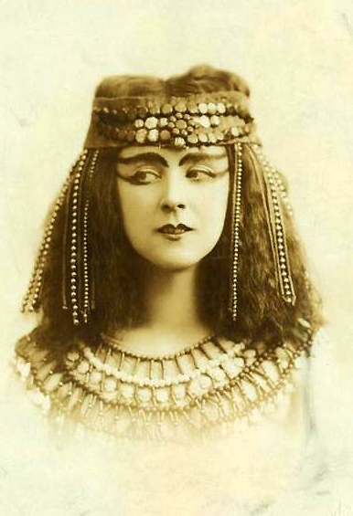
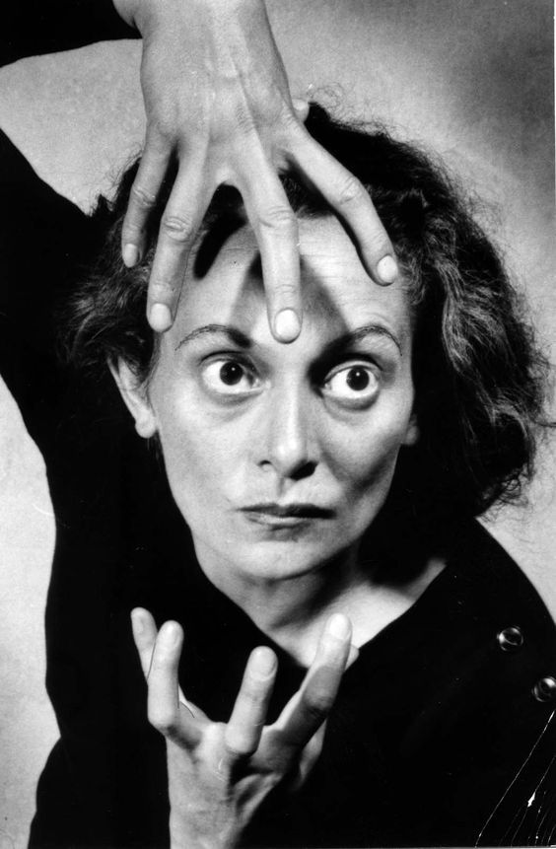
ІМПРОВІЗАЦІЯ В ТАНЦІ МОДЕРН
Лої Фуллер
Айседора Дункан
Рут Сен Дені
Мері Вігман

Slide 6
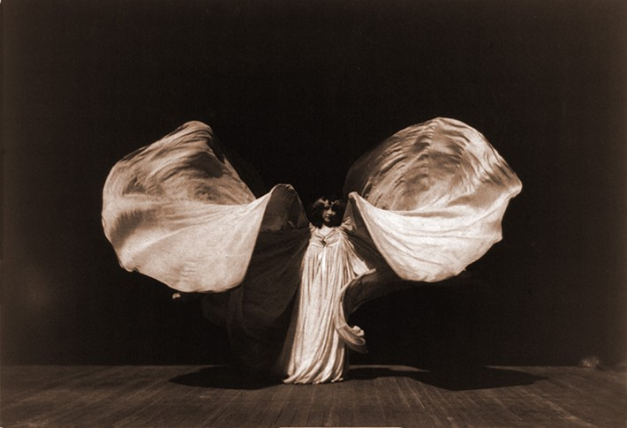
Лої Фуллер (1862 - 1928)
Танець серпантин.
Поєднання світла,
кольору та рухів,
зосереджених на
силуетній присутності
танцюриста.
Танець – це рух,
рух – це вираження відчуттів

Slide 7
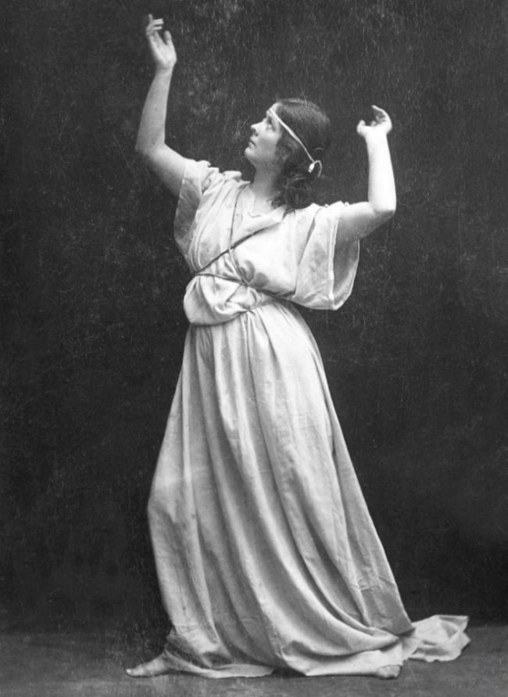
Айседора Дункан (1877 – 1927)
Я йшла за своєю фантазією
і імпровізувала, вивчаючи
будь-який образ, що приходив
в моє серце
Я віддавалась своїй фантазії і
імпровізувала, навчаючи всьому
красивому, що приходило мені в голову

Slide 8
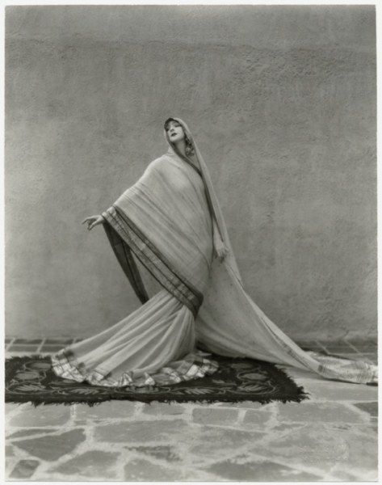
Рут Сен Дені (1879 – 1968)
Відсутність системи у навчанні
Всебічний розвиток учнів
Танець модерн перетворився з
експерименту в танцювальну систему
зі своїми принципами, законами
технічного виконання.

Slide 9
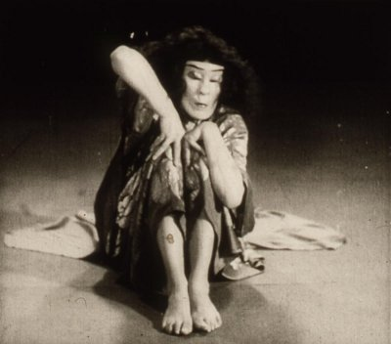
Мері Вігман (1886 - 1973)
Імпровізація в танці - інструмент
розвитку рухів, засіб для
виконання і навіть метод
фізичної та психологічної терапії
Імпровізація Вігман була свідомо
структурована для вирішення
конкретних питань щодо життєвого досвіду, формальних проблем та внутрішніх станів буття.
Її захоплювали теми одержимості,
пристрасті, страху, відчаю, смерті.

Slide 10
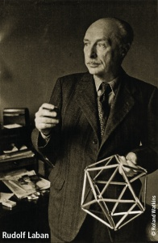
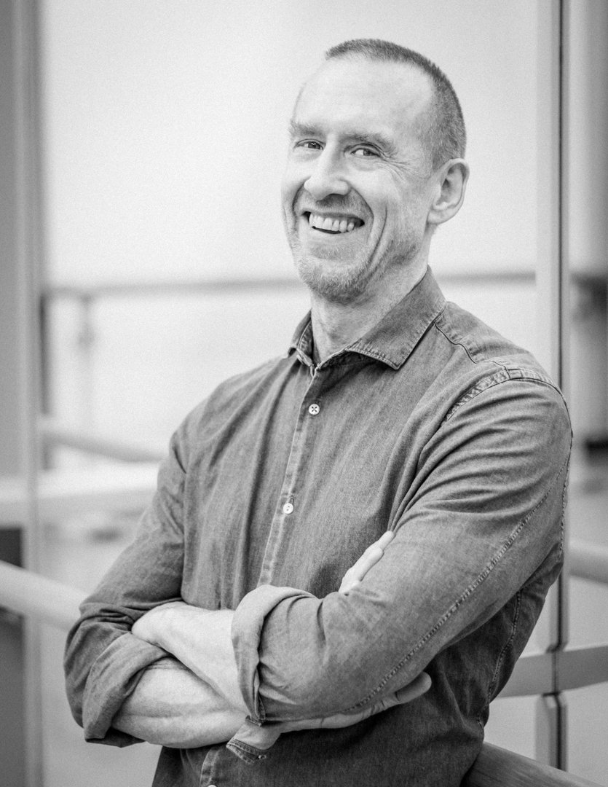
Дослідження кінесфери
Рудольф фон Лабан -
розробник системи
танцювальної нотації.
зробив значний вклад
в розвиток теорії
кінесфери та аналізу
руху
Вільям Форсайт –
радикальний новатор
у хореографії. Продовжив
дослідення принципів
кінесфери та описав їх у
посібнику “Improvisation
Technologies: A Tool for
the Analytical Dance Eye”.

Slide 11
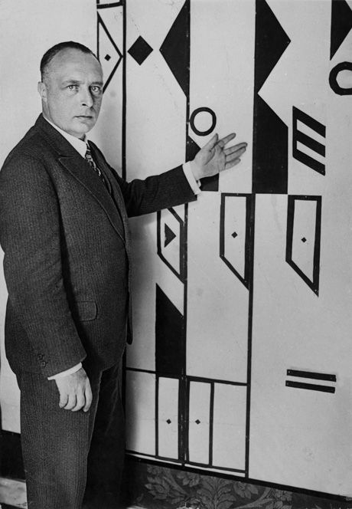
Кінесфера Рудольфа Лабана
Дослідження елементів теорії форми, теорії напрямків, та гармонії основного напрямку, які об’єднавшись в одне ціле, окреслили концепцію хореотики.
Рудольф Лабан описує два базових принципи, принцип контр-руху та принцип просторової послідовності, які лежать в основі гармонії руху.

Slide 12
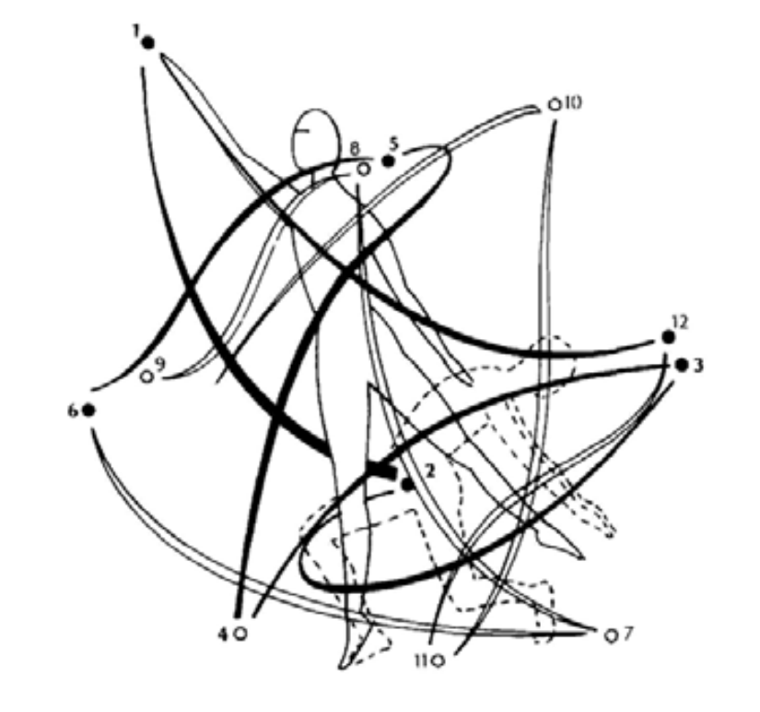
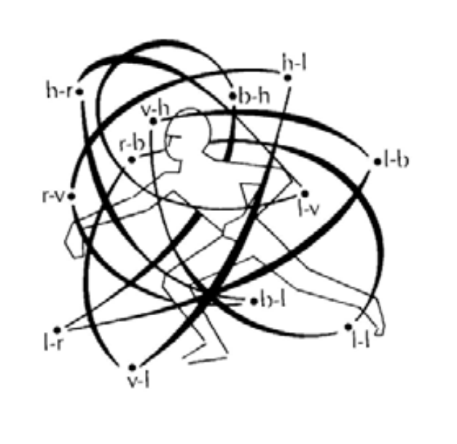
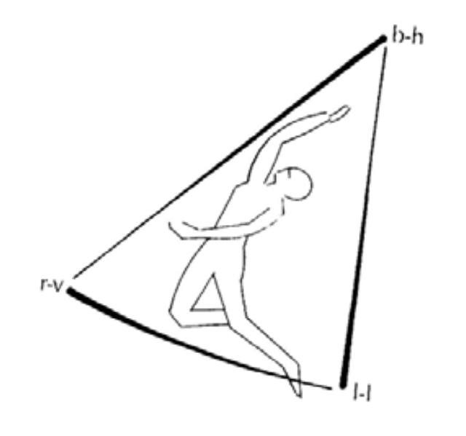
Схеми нахилів просторових гам
А - гама
В - гама
Трійні кільця

Slide 13
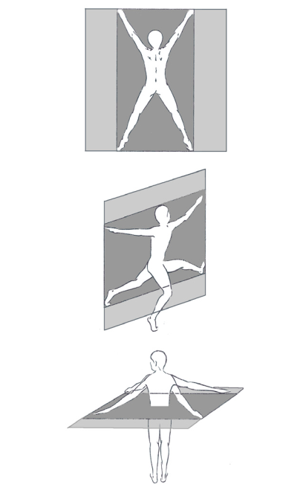
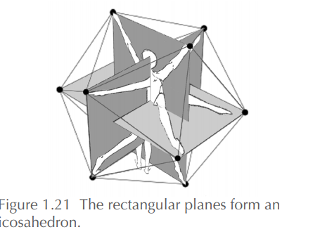
Схема побудови ікосаедра Рудольфа фон Лабана

Slide 14
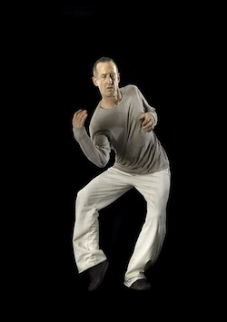
Імпровізація Вільяма Форсайта
Центр кінесфери може бути у будь-якій точці тіла, за межами тіла, і навіть розміщення більше ніж одного центру
Простір - це частина танцю, партнер у виконанні постановок.
Ідеї Вільяма Форсайта виходять за рамки ідеї постановки із фіксованою хореографією.

Slide 15
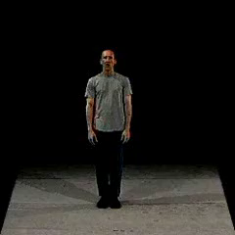
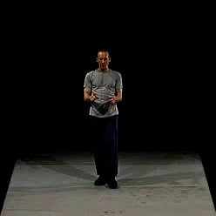
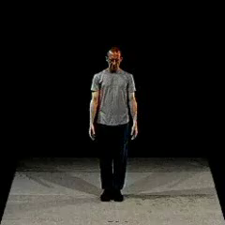
Імпровізаційні технології

Slide 16
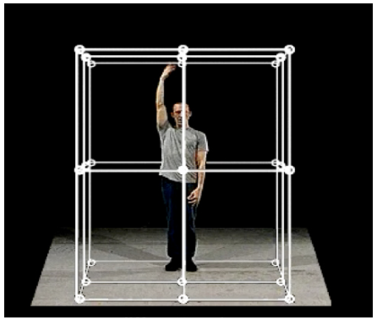
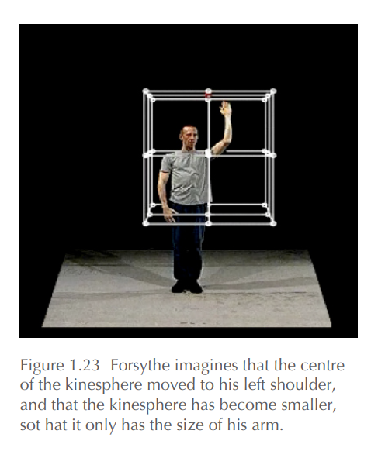
Кінесфера Форсайта із центром в середині тіла
Кінесфера Форсайта із
центом на плечі

Slide 17
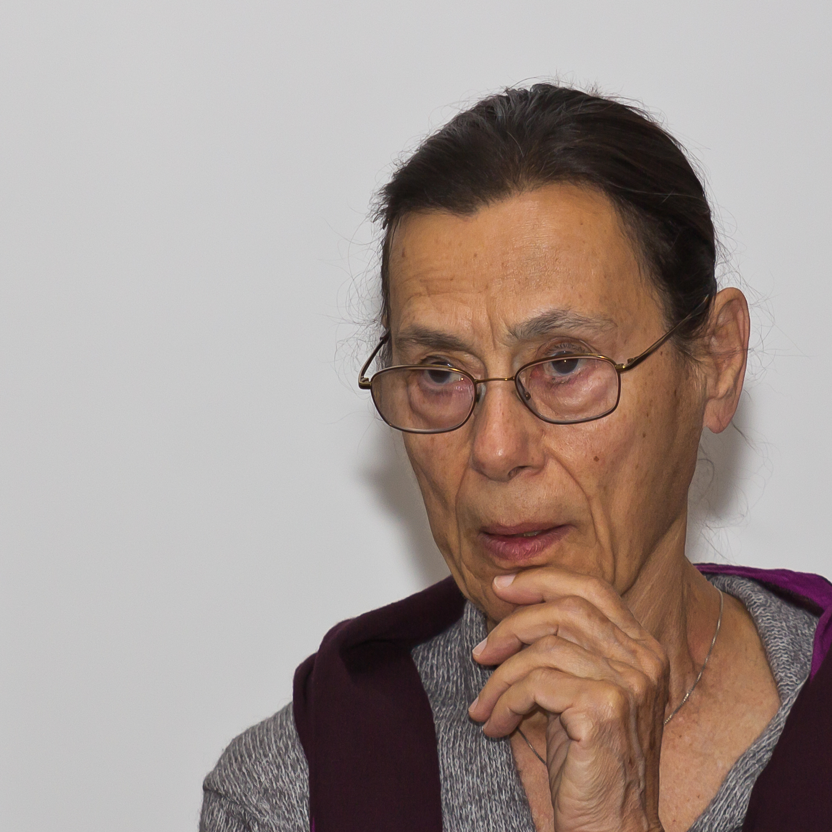
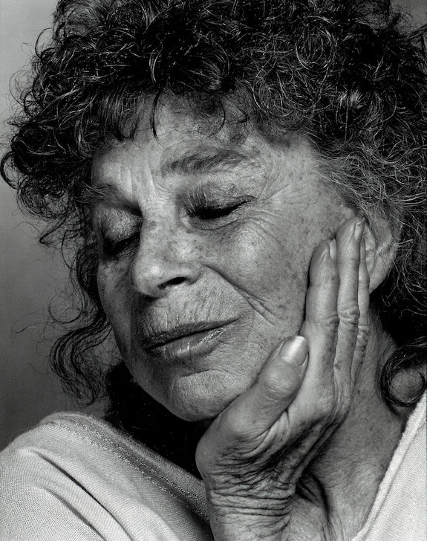
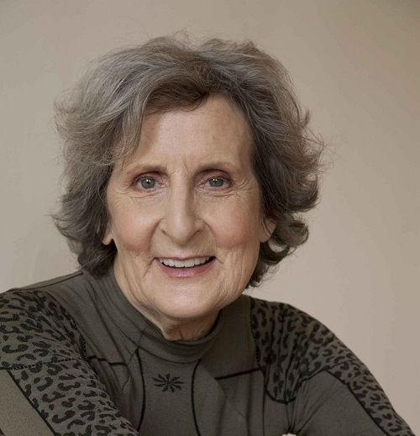
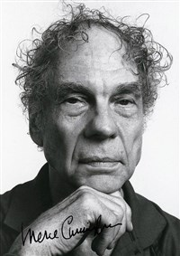
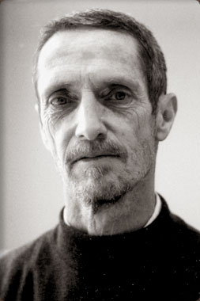
Імпровізація в період постмодерну
Івонн Райнер
Анна Халпрін
Тріша Браун
Мерс Каннінгем
Стів Пекстон

